Slide 1
Tạo Database Trigger
Notes:
Schedule: Timing Topic
30 minutes Lecture
30 minutes Total

Slide 2
Nội dung
  Khái niệm trigger.
  Mô tả các loại trigger khác nhau
  Mô tả database trigger và cách sử dụng
  Tạo database trigger
  Xóa database trigger

Slide 3
Trigger
Khái niệm trigger:
  Là một PL/SQL block hoặc một thủ tục PL/SQL nối với table, view, schema hoặc database
  Thực thi ngầm định khi sự kiện liên quan xảy ra
  Có thể có:
    Trigger ứng dụng: Đặt ở nơi có sự kiện xảy ra với ứng dụng liêu quan
    Database trigger: Đặt ở nơi có sự kiện dữ liệu (như DML) xảy ra trên table, view hoặc sự kiện hệ thống (như logon hoặc shutdown) xảy ra trên một schema hoặc database
Notes:
A trigger:
• Is a PL/SQL block or a PL/SQL procedure
associated with a table, view, schema, or the
database
• Executes implicitly whenever a particular event
takes place
• Can be either:
– Application trigger: Fires whenever an event occurs
with a particular application
– Database trigger: Fires whenever a data event (such
as DML) or system event (such as logon or
shutdown) occurs on a schema or database

Slide 4
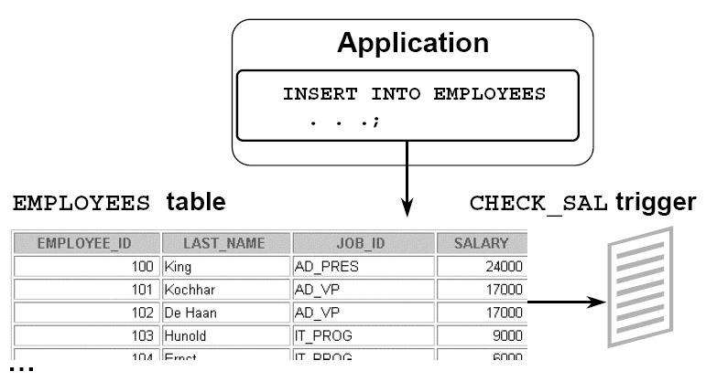
Database trigger: ví dụ

Slide 5
Tạo DML trigger
  DML trigger bao gồm:
  1. Specification : when, what event, what object, type, where
    Trigger timing
      For table: BEFORE, AFTER
      For view: INSTEAD OF
    Các sự kiện(event) của trigger: INSERT, UPDATE, DELETE
    Table name: On table, view
    Trigger type: statement trigger and row trigger
    Mệnh đề WHERE: điều kiện giới hạn
  2. Trigger body: PL/SQL block

Slide 6
Các thành phần của trigger DML
  Trigger timing (when): Khi nào kích hoạt trigger
  BEFORE: Thực hiện trigger body trước sự kiện DML trong một bảng
  AFTER: Thực hiện trigger body sau sự kiện DML trong một bảng
  INSTEAD OF: Cung cấp cách chỉnh sửa view một cách trong suốt mà không chỉnh sửa trực tiếp thông qua câu lệnh DML vì view vốn đã không thể thay đổi

Slide 7
Các thành phần của trigger DML
  What event : Trigger thực thi khi có sự kiện gì xảy ra
    INSERT
    UPDATE
    DELETE

Slide 8
Các thành phần của trigger DML
  Trigger type: Nên thực hiện ở trigger body cho mỗi dòng trong câu lệnh có ảnh hưởng hay chỉ một lần ?
  Statement trigger (table): Trigger body thực hiện một lần cho mỗi sự kiện. Điều này là mặc định. Một câu lệnh trigger kích hoạt một lần, ngay cả khi không có dòng nào ảnh hưởng đến tất cả
  Row trigger : Trigger body thực hiện một lần cho mỗi dòng ảnh hưởng bởi sự kiện trigger. Một dòng trigger sẽ không thực hiện nếu sự kiện trigger không ảnh hưởng đến dòng nào

Slide 9
Các thành phần của trigger DML
  Trigger body: Hành động gì trigger nên thực hiện ?
  Trigger body là một PL/SQL block hoặc gọi đến một thủ tục.
  Kích thước trigger không thể lớn hơn 32K

Slide 10
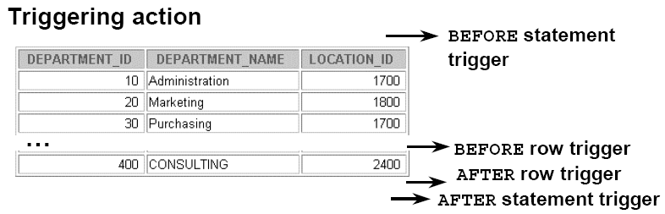
Tuần tự kích hoạt các trigger
  Dùng những kích hoạt tuần tự sau cho một trigger trên một bảng khi có một dòng đơn được thao tác
  INSERT INTO departments (department_id,department_name, location_id)
  VALUES (400, 'CONSULTING', 2400);

Slide 11
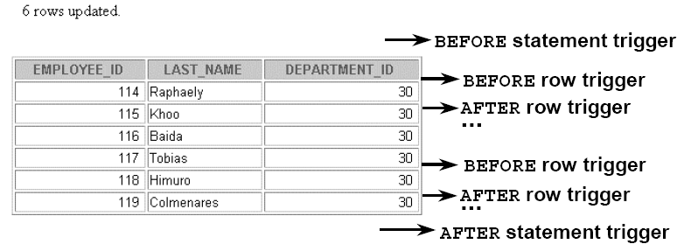
Kích hoạt tuần tự
  Dùng những kích hoạt tuần tự sau cho một trigger trên một bảng khi có nhiều dòng được thao tác
  UPDATE employees
  SET salary = salary * 1.1
  WHERE department_id = 30;

Slide 12
Cú pháp tạo statement trigger cho câu lệnh DML
  CREATE [OR REPLACE] TRIGGER trigger_name
  timing
  event1 [OR event2 OR event3]
  ON table_name
  trigger_body
  Chú ý: Tên trigger phải là duy nhất với các trigger khác trong cùng một schema

Slide 13
Cú pháp tạo trigger cho câu lệnh DML
  Ví dụ:
  CREATE OR REPLACE TRIGGER secure_emp
  BEFORE INSERT ON employees
  BEGIN
  IF (TO_CHAR(SYSDATE,'DY') IN ('SAT','SUN')) OR
  (TO_CHAR(SYSDATE,'HH24:MI')
  NOT BETWEEN '08:00' AND '18:00')
  THEN RAISE_APPLICATION_ERROR (-20500,'You may
  insert into EMPLOYEES table only
  during business hours.');
  END IF;
  END;
  /

Slide 14
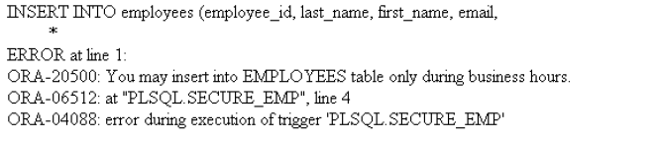
Testing SECURE_EMP
  INSERT INTO employees (employee_id, last_name,
  first_name, email, hire_date,job_id,
  salary, department_id)
  VALUES (300, 'Smith', 'Rob', 'RSMITH', SYSDATE,'IT_PROG', 4500, 60);

Slide 15
Using Conditional Predicates
  CREATE OR REPLACE TRIGGER secure_emp
  BEFORE INSERT OR UPDATE OR DELETE ON employees
  BEGIN
  IF (TO_CHAR (SYSDATE,'DY') IN ('SAT','SUN')) OR
  (TO_CHAR (SYSDATE, 'HH24') NOT BETWEEN '08' AND '18')
  THEN
  IF DELETING THEN
  RAISE_APPLICATION_ERROR (-20502,'You may delete from
  EMPLOYEES table only during business hours.');
  ELSIF INSERTING THEN
  RAISE_APPLICATION_ERROR (-20500,'You may insert into
  EMPLOYEES table only during business hours.');
  ELSIF UPDATING ('SALARY') THEN
  RAISE_APPLICATION_ERROR (-20503,'You may update
  SALARY only during business hours.');
  ELSE
  RAISE_APPLICATION_ERROR (-20504,'You may update
  EMPLOYEES table only during normal hours.');
  END IF;
  END IF;
  END;

Slide 16
Tạo một DML Row Trigger
  Cú pháp:
  CREATE [OR REPLACE] TRIGGER trigger_name
  timing
  event1 [OR event2 OR event3]
  ON table_name
  [REFERENCING OLD AS old | NEW AS new]
  FOR EACH ROW
  [WHEN (condition)]
  trigger_body

Slide 17
Tạo một DML Row Trigger
  Ví dụ:
  CREATE OR REPLACE TRIGGER restrict_salary
  BEFORE INSERT OR UPDATE OF salary ON employees
  FOR EACH ROW
  BEGIN
  IF NOT (:NEW.job_id IN ('AD_PRES', 'AD_VP'))
  AND :NEW.salary > 15000
  THEN
  RAISE_APPLICATION_ERROR
  (-20202,'Employee cannot earn this amount');
  END IF;
  END;
  /

Slide 18
Using OLD and NEW Qualifiers
  CREATE OR REPLACE TRIGGER audit_emp_values
  AFTER DELETE OR INSERT OR UPDATE ON employees
  FOR EACH ROW
  BEGIN
  INSERT INTO audit_emp_table (user_name, timestamp,
  id, old_last_name, new_last_name, old_title,
  new_title, old_salary, new_salary)
  VALUES (USER, SYSDATE, :OLD.employee_id,
  :OLD.last_name, :NEW.last_name, :OLD.job_id,
  :NEW.job_id, :OLD.salary, :NEW.salary );
  END;
  /

Slide 19
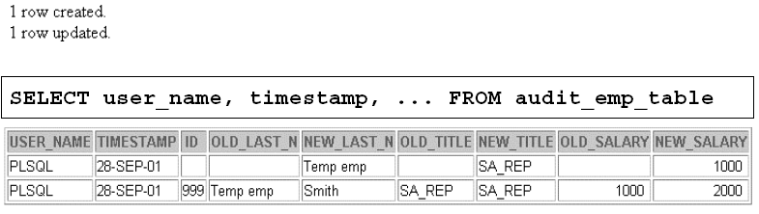
Using OLD and NEW Qualifiers
  INSERT INTO employees
  (employee_id, last_name, job_id, salary, ...)
  VALUES (999, 'Temp emp', 'SA_REP', 1000, ...);
  UPDATE employees
  SET salary = 2000, last_name = 'Smith‘
  WHERE employee_id = 999;

Slide 20
Giới hạn của Row Trigger
  CREATE OR REPLACE TRIGGER derive_commission_pct
  BEFORE INSERT OR UPDATE OF salary ON employees
  FOR EACH ROW
  WHEN (NEW.job_id = 'SA_REP')
  BEGIN
  IF INSERTING
  THEN :NEW.commission_pct := 0;
  ELSIF :OLD.commission_pct IS NULL
  THEN :NEW.commission_pct := 0;
  ELSE
  :NEW.commission_pct := :OLD.commission_pct + 0.05;
  END IF;
  END;
  /
NEW qualifier không thể đặt trước với dấu hai chấm trong mệnh đề WHERE vì mệnh đề này là bên ngoài PL/SQL

Slide 21
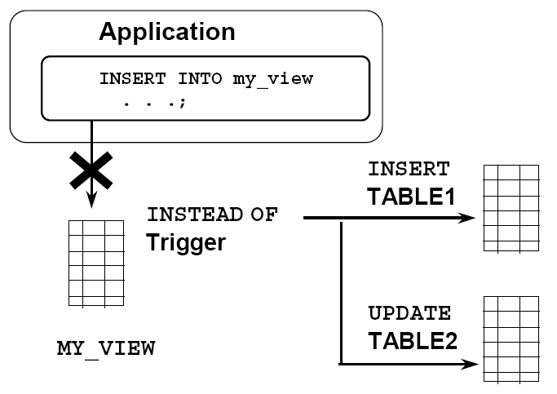
INSTEAD OF Triggers
Notes:
INSTEAD OF Triggers
Dùng INSTRAD OF trigger để modify dữ liệu với lệnh DML đã được phát đi trái với một view vố đã không thể update.
Trigger nay duoc goi la INTEAD oFF trigger vi khong giống như trigger khac, Oracle server kich hoat trigger thay vi thuc hien no trong cau lenh
Use INSTEAD OF triggers to modify data in which the DML statement has been issued against an
inherently nonupdatable view. These triggers are called INSTEAD OF triggers because, unlike other
triggers, the Oracle server fires the trigger instead of executing the triggering statement. This trigger is
used to perform an INSERT, UPDATE, or DELETE operation directly on the underlying tables.
You can write INSERT, UPDATE, or DELETE statements against a view, and the INSTEAD OF
trigger works invisibly in the background to make the right actions take place.
Why Use INSTEAD OF Triggers?
A view cannot be modified by normal DML statements if the view query contains set operators, group
functions, clauses such as GROUP BY, CONNECT BY, START, the DISTINCT operator, or joins.
For example, if a view consists of more than one table, an insert to the view may entail an insertion
into one table and an update to another. So, you write an INSTEAD OF trigger that fires when you
write an insert against the view. Instead of the original insertion, the trigger body executes, which
results in an insertion of data into one table and an update to another table.
Note: If a view is inherently updateable and has INSTEAD OF triggers, the triggers take precedence.
INSTEAD OF triggers are row triggers.
The CHECK option for views is not enforced when insertions or updates to the view are performed by
using INSTEAD OF triggers. The INSTEAD OF trigger body must enforce the check.

Slide 22
Tạo một trigger INSTEAD OF
Cú pháp:
  CREATE [OR REPLACE] TRIGGER trigger_name
  INSTEAD OF
  event1 [OR event2 OR event3]
  ON view_name
  [REFERENCING OLD AS old | NEW AS new]
  [FOR EACH ROW]
  trigger_body

Slide 23
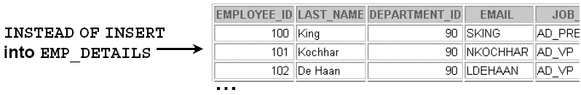
Tạo một trigger INSTEAD OF
INSERT into EMP_DETAILS that is based on EMPLOYEES and DEPARTMENTS tables
  INSERT INTO emp_details(employee_id, ... )
  VALUES(9001,'ABBOTT',3000,10,'abbott.mail.com','HR_MAN');

Slide 24
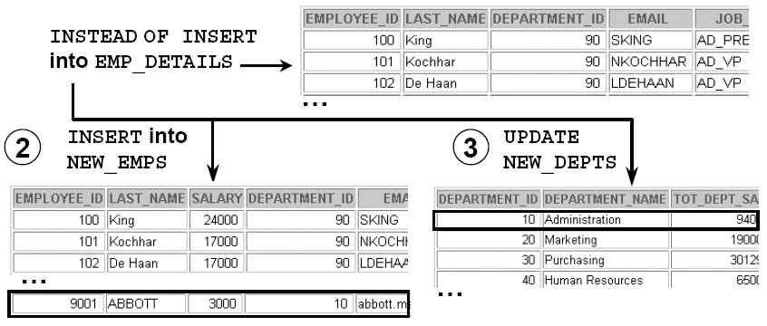
Tạo một trigger INSTEAD OF
INSERT into EMP_DETAILS that is based on EMPLOYEES and DEPARTMENTS tables
  INSERT INTO emp_details(employee_id, ... )
  VALUES(9001,'ABBOTT',3000,10,'abbott.mail.com','HR_MAN');
1
2
3

Slide 25
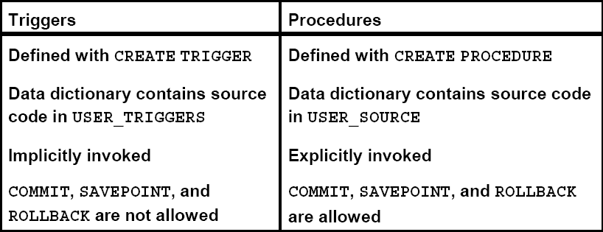
Khác biệt giữa database trigger và thủ tục

Slide 26
Quản lý trigger
Disable or reenable a database trigger:
  ALTER TRIGGER trigger_name DISABLE | ENABLE
Disable or reenable all triggers for a table:
  ALTER TABLE table_name DISABLE | ENABLE ALL TRIGGERS
Recompile a trigger for a table:
  ALTER TRIGGER trigger_name COMPILE

Slide 27
Xóa trigger
Xóa một trigger trong database:
  DROP TRIGGER trigger_name
Ví dụ:
  DROP TRIGGER secure_emp;
 Tất cả các trigger trên bảng sẽ bị xóa khi bảng bị xóa

Slide 28
Lưu ý khi dùng trigger
Dùng trigger đối với các thao tác trọng tâm
Không dùng trigger để thực hiện các ràng buộc trong Oracle server
Không sử dụng trigger để gây rối

Slide 29
Tóm tắt
  Các loại trigger
  Tạo Statement trigger và Row trigger
  Cách sử dụng trigger
  Xóa trigger
Notes:
Summary
PL/SQL is a language that has programming features that serve as an extension to SQL. It provides control-of-flow constructs and lets you declare and use variables. PL/SQL applications can run on any platform and operating system on which Oracle runs.

